Slide 1
Создание оригинальных карточек “Доббль”
Выполнил
Ученик 8 А класса
ЧОУ “ПАСКАЛЬ ЛИЦЕЙ”
Горелов Леонид
Под руководством
Вукс С.В.
Санкт-Петербург
2023-2024 учебный год

Slide 2
ЗАДАЧИ ПРОЕКТА
Изучить устройство игры “Доббль”.
Сделать прототип игры “Доббль” с географическими объектами.
Узнать историю игры “Доббль”.

Slide 3
ЦЕЛЬ ПРОЕКТА
Создать свои карточки игры “Доббль”.

Slide 4
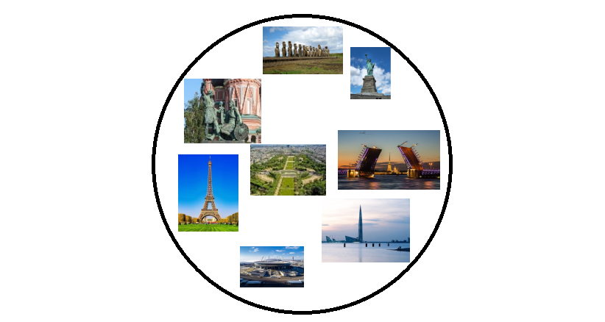
ХОД РАБОТЫ
Пронумерованы все символы оригинальной игры.
Выбрана тематика игры.
Найдены нужные символы.
Составлены карточки в электронном виде.
Карточки распечатаны.
Карточки вырезаны и наклеены на картон.

Slide 5
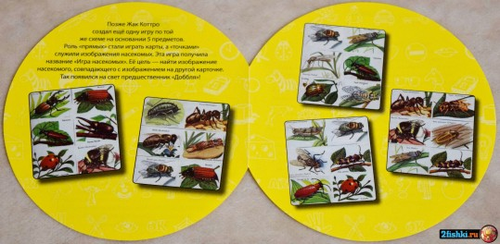
НЕМНОГО ОБ ИГРЕ “ДОББЛЬ”
Доббль — это игра, в которой игрокам нужно найти общие символы на двух картах.
Создателем прототипа Доббл’я 1976 года является Жаку Коттеро. Игра состояла из 31 карточки с 6 изображениями насекомых.

Slide 6
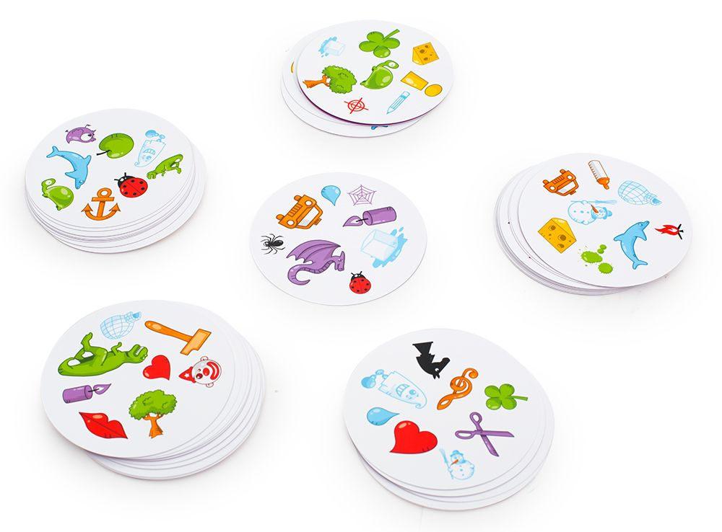
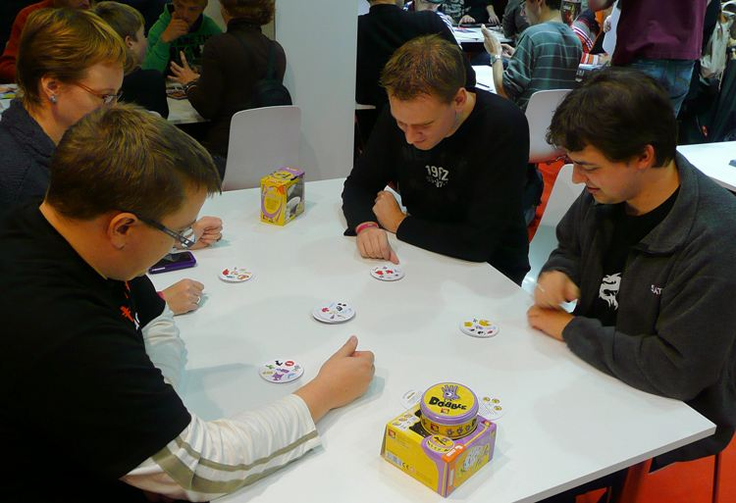
ПРАВИЛА ИГРЫ

Slide 7
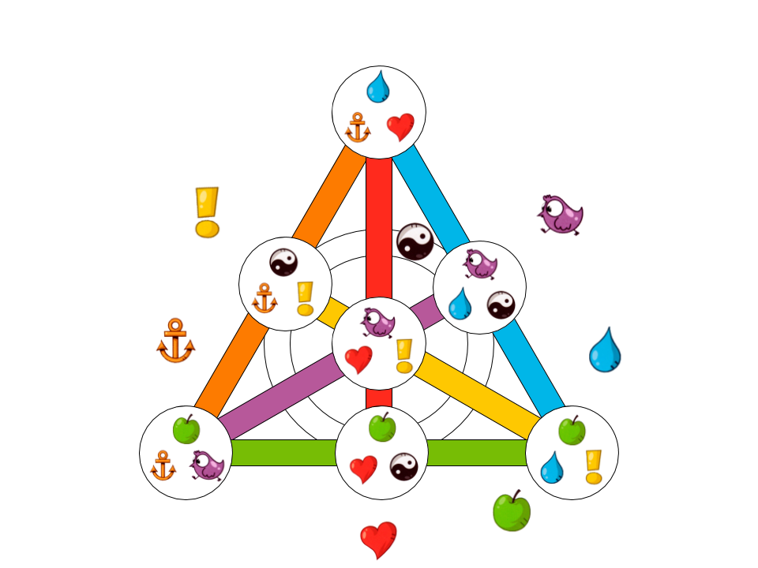
МАТЕМАТИЧЕСКАЯ МОДЕЛЬ ИГРЫ

Slide 8
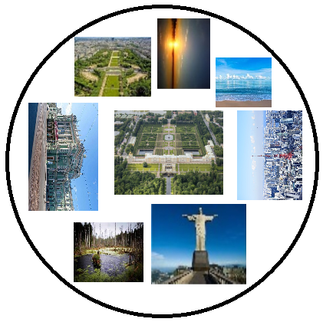
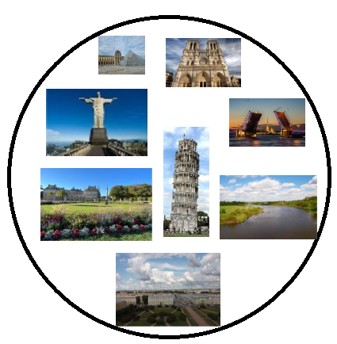
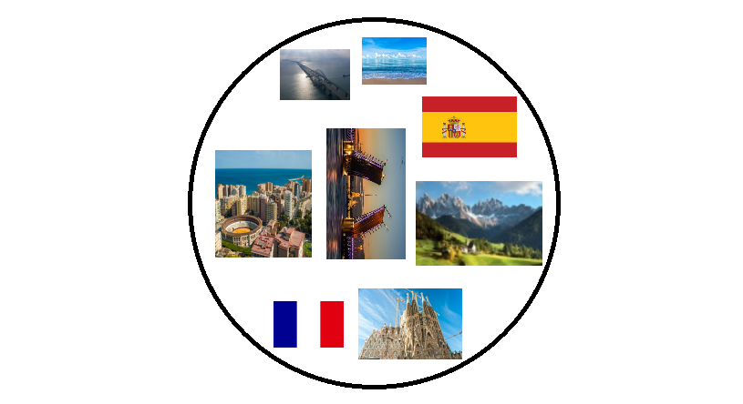
МОЙ ПРОДУКТ

Slide 9
СПИСОК ЛИТЕРАТУРЫ
Статья на Хабре - https://habr.com/ru/articles/437140/ (Дата 1 захода – 03.02.2024).
Статья на Википедии - https://en.wikipedia.org/wiki/Dobble (Дата 1 захода – 10.02.2024).

Slide 10
Создание оригинальных карточек “Доббль”
Выполнил
Ученик 8 А класса
ЧОУ “ПАСКАЛЬ ЛИЦЕЙ”
Горелов Леонид
Под руководством
Вукс С.В.
Санкт-Петербург
2023-2024 учебный год

